Slide 1
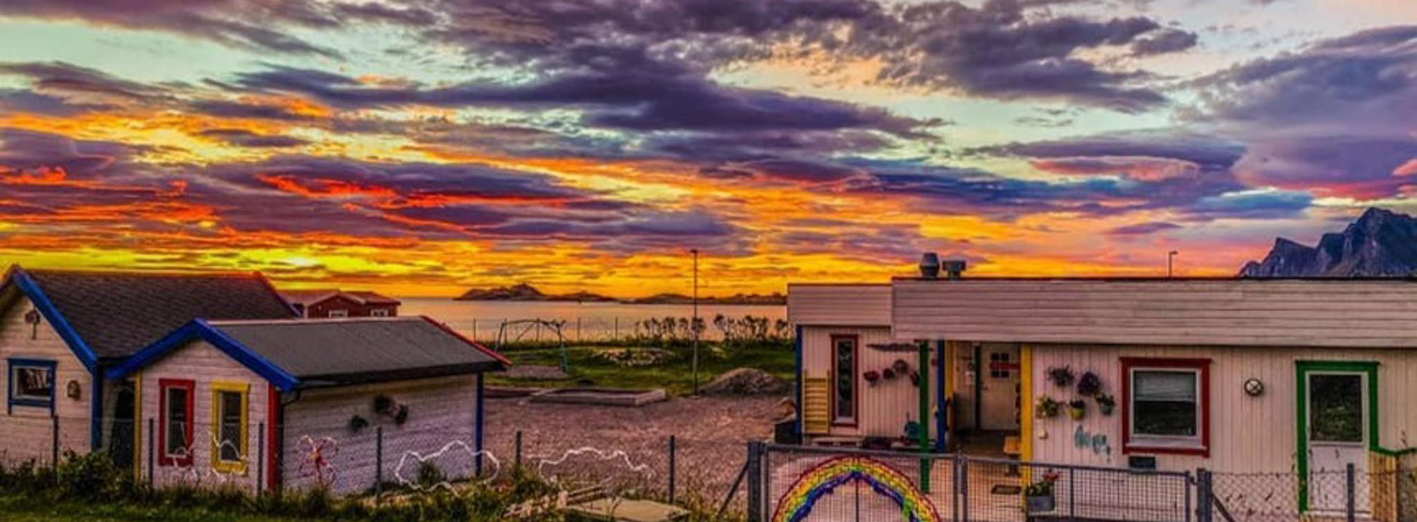
Nubben Barnehage Årsplan

Slide 2
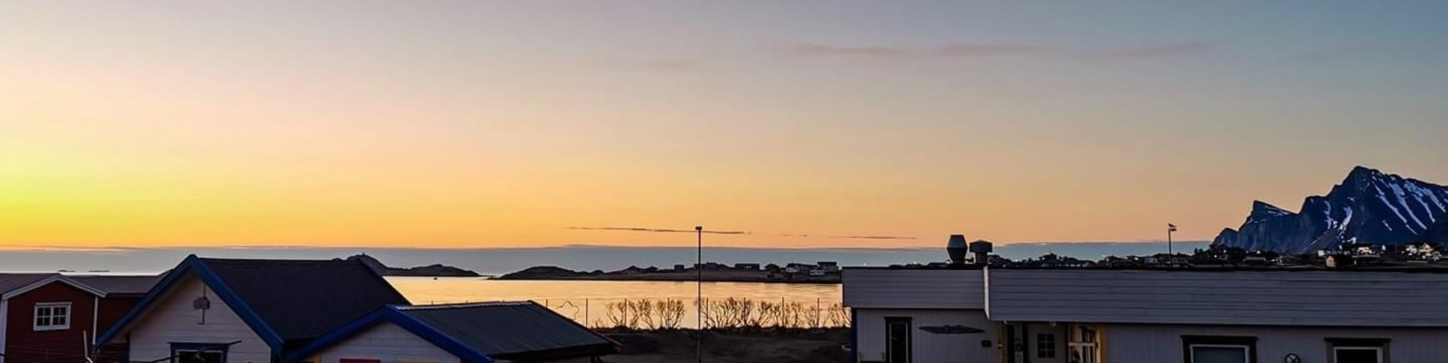
Om oss
Vi er en 3 barns avdeling som består av Knerten, Krøll og Kaos.
Vi er en kommunal Barnehage
Vi befinner oss ved Flakstadveien 341, 8380 Ramberg.

Slide 3
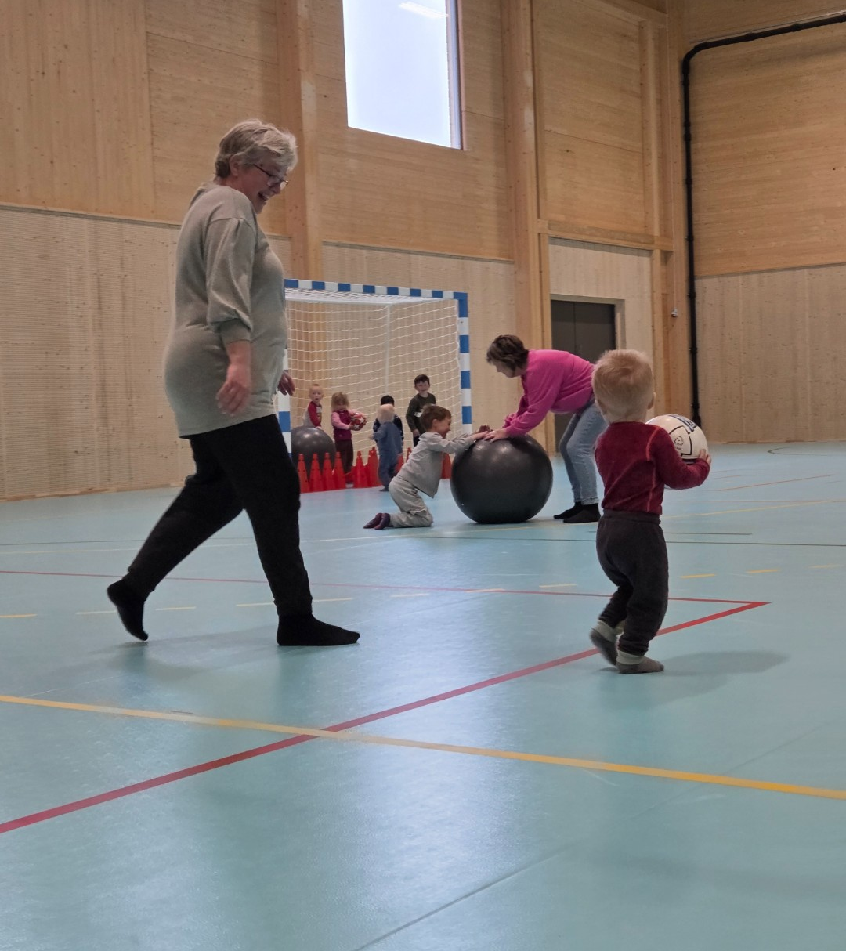

Profesjon
Felles faglig forståelse
Vi har barnas beste i fokus
Autoritativ voksenstil (Balansere bygging av gode relasjoner med det å stille krav)
Vi er deltakende og gir rom for barns medvirkning gjennom lek og læring.
Vi er reflekterende over egen praksis
Godt samarbeid mellom hjem og barnehage, samt skole og barnehage
Vi har fokus på å gjøre barna selvstendig og robuste.

Slide 4



Hovedfokus
Helsefremmende
Nærmiljøet
Robust
Sunne måltider
Gode holdninger til kropp og aktiviteter
Styrke barnas kunnskaper til lokalmiljøet. Utforske og oppdage nærmiljøet rundt oss.
Skape en evne til å takle følelser, utfordringer eller endringer

Slide 5
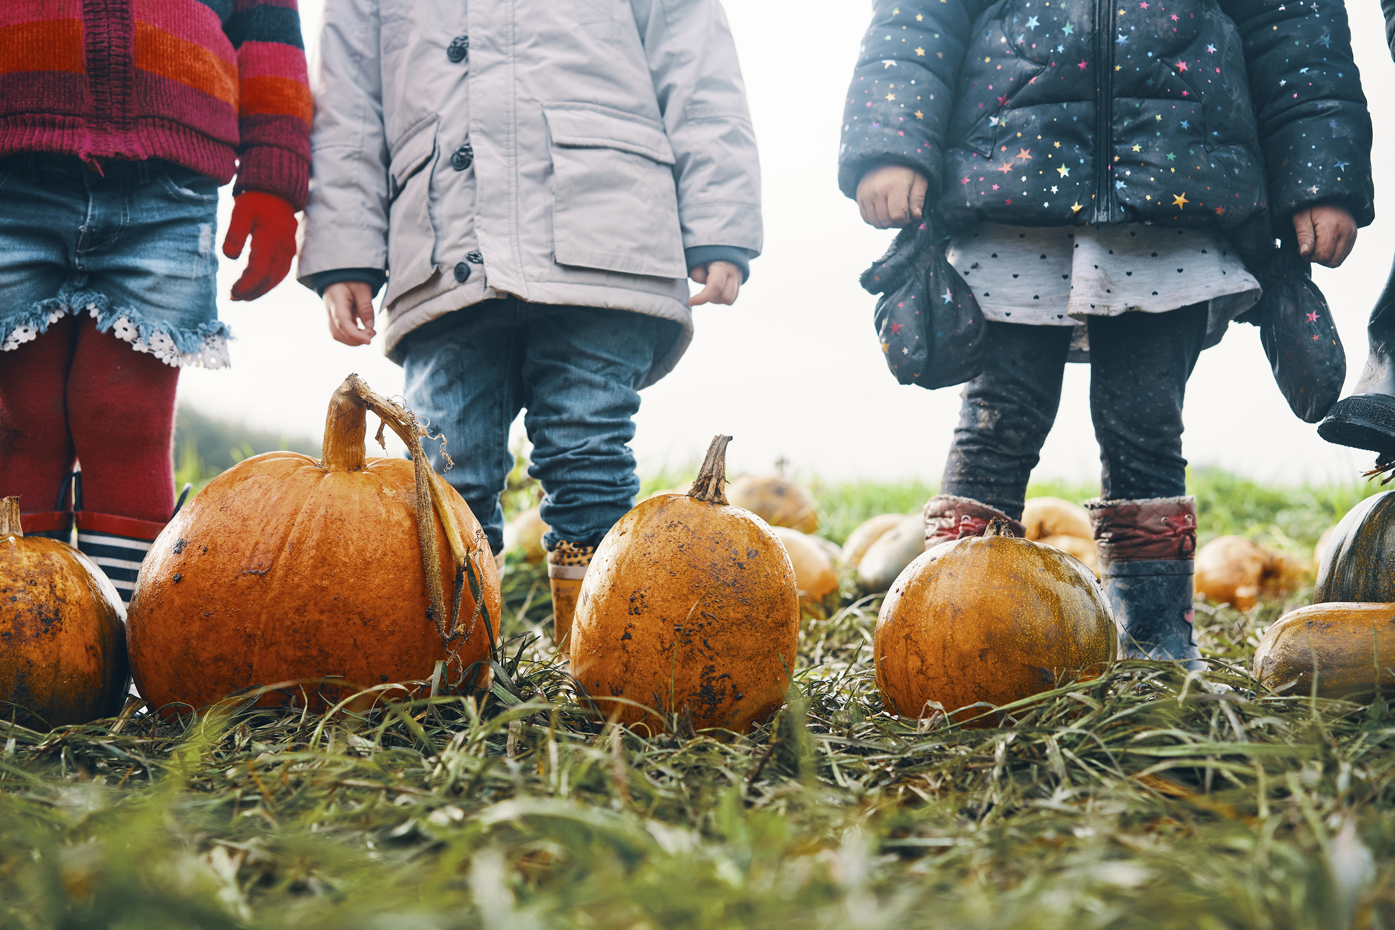
https://nubben.barnehage.no
Trygg trafikk
Vedtekter
Kompetanseplan
Trafikksikkerhetsplan
Barnehagens lovverk og regler
En detaljert plan på arbeidsmåter

Slide 6
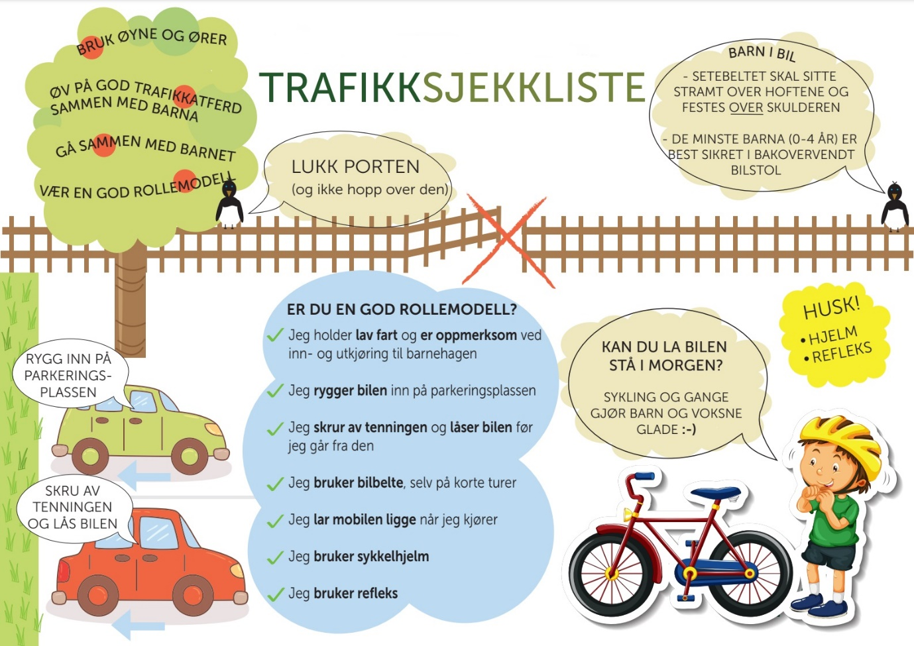
Trygg Trafikk Kommune
Trygg trafikk Barnehage:
Plan for trafikksikkerhet
Gode rutiner
Risikovurderinger
Trafikkaktiviteter
Gode rollemodeller
Analyser
Trafikksjekkliste

Slide 7
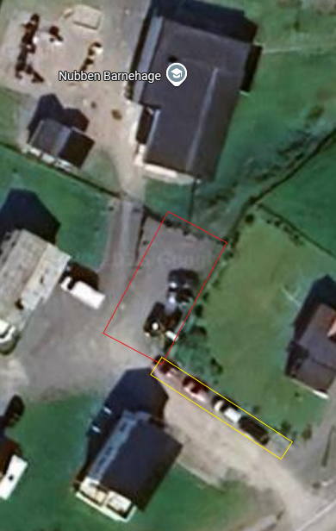
Parkering
Rød sone er parkering for ansatte
Gul sone er parkering for foreldre
Unngå å plassere bilen din på en plass der du vil parkere noen inne.
Ikke parker på nabotomten
Gi beskjed til besteforeldre/de som skal hente barnet
Steng av bilen.
Hent i god tid, slik at det ikke skaper en stressende situasjon.

Slide 8
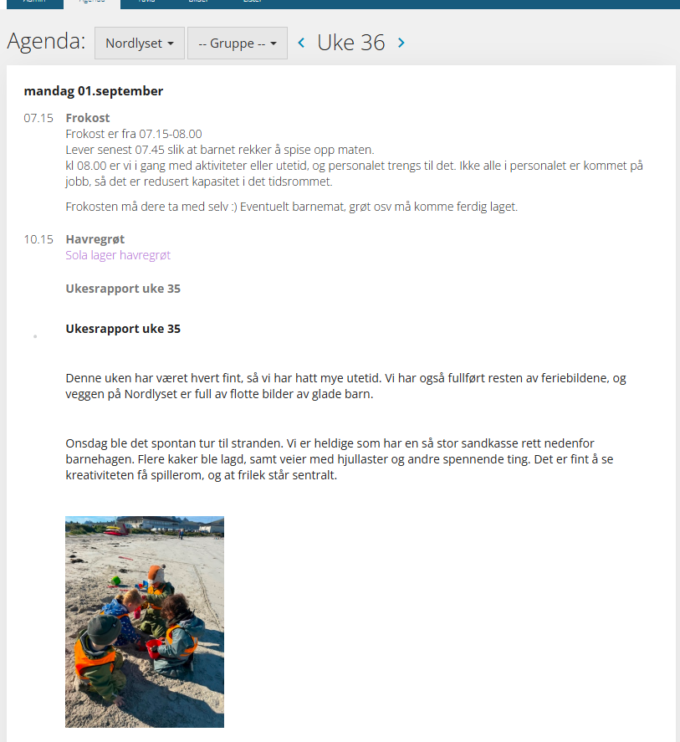
Kidplan
Kommunikasjonsplattform mellom Barnehagen og foreldrene
Tavla/Agenda
Meldinger
Bilder
SU/FORELDRELISTE
Samtykke inne på Kid plan.
Er barnet ditt syk/ferie eller noe annet?

Slide 9
Informasjon
Foreldresamtaler 2stk – Oktober og April
Vi ønsker at alle leverer innen 09:00 men senest klokken:10:00
Barnehagen stenger dørene sine 16:15. Vi er ferdig 16:15
Frokost 07:15-08:00 (Lever innen 07:45)
Merk klær med navn til DITT barn.
Barnet ditt SKAL ha tilstrekkelig med klær. Garderoben er dere foreldre ansvarlig for.
Kjernetid 09:00-14:00

Slide 10

Sykdom i barnehage
Diare og oppkast: Barnet kan vende tilbake 48 timer etter siste oppkast/diare
Feber: Temperatur på over 38 grader målt i endetarmen regnes som feber
Forkjølelse og andre luftveisinfeksjoner: Barnet kan vende tilbake når allmenntilstanden tilsier de er friske
Skabb: Barnet kan vende tilbake etter 48 timer
Vannkopper: Barnet kan vende tilbake når utsletter er tørket inn og allmenntilstanden er god.
Brennkopper: Barnet kan vende tilbake når sårene er under kontroll – ikke smittefare væske.
Lus: Barnet må starte behandling og holde seg hjemme
Barnemark: Kan vende tilbake etter 1-2 dager avhengig etter behandling.
Om en ansatt ringer og forteller at barnet er syk – så skal dere komme å hente barnet så raskt det lar seg gjøre.

Slide 11
Samarbeidsutvalget
Samarbeidsutvalget (SU) består av like mange representanter fra foreldregruppen og personalgruppen, samt barnehage eiere. SU skal være et kontaktledd, rådgivende og samordnet organ. Saker som angår barnehagen, skal behandles i samarbeidsutvalget. SU representanter er tilgjengelig via Mail eller telefon om det er noen saker som skal bli tatt opp i SU. Disse er utvalgt, og kan finnes på Kidplan
Foreldrekontakt
Foreldrekontakt
Personalkontakt
Personalkontakt
Styrer

Slide 12
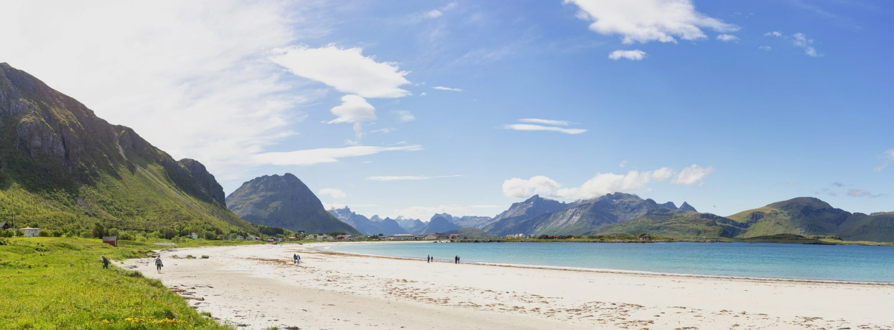
Tusen takk
Magnus Vian
Styrer i Nubben Barnehage
46916068
Magnus.vian@flakstad.kommune.no

